Slide 1

PHƯƠNG PHÁP CHUYỂN ĐỔI QUA LẠI GIỮA CÁC ĐẶC TẢ HÌNH THỨC CHO CÁC HỆ CHUYỂN TRẠNG THÁI
TRƯỜNG ĐẠI HỌC CÔNG NGHỆ
ĐẠI HỌC QUỐC GIA HÀ NỘI
Học viên: Lê Văn Hùng
Giảng viên hướng dẫn: PGS. TS. Phạm Ngọc Hùng

Slide 2
Nội dung trình bày
Giới thiệu bài toán
Phương pháp kiểm chứng giả định-đảm bảo
Các phương pháp sinh ngữ cảnh giả định
Sinh ngữ cảnh giả định dựa vào thuật toán học L*
Sinh ngữ cảnh giả định dựa vào thuật toán học CDNF
Phương pháp chuyển đổi qua lại giữa các dạng đặc tả
Phương pháp
Ví dụ minh họa
Chứng minh

Slide 3
Giới thiệu bài toán
Luận văn trình bày phương pháp chuyển đổi qua lại giữa 2 loại đặc tả
Dạng đặc tả sử dụng hệ chuyển trạng thái gắn nhãn (LTS)
Dạng đặc tả sử dụng hàm logic

Slide 4
Phương pháp kiểm chứng giả định-đảm bảo
Yêu cầu bài toán
Không cần ghép nối M₁ và M₂ thì M có thỏa mãn P
Thay vì kiểm chứng M chúng ta thực hiện việc kiểm chứng trên M₁ và M₂ (tôi cần có phương pháp giúp ta quyết định M |=p ko cần ghép nối M₁ M₂)

Slide 5
Phương pháp kiểm chứng giả định-đảm bảo (2)
Quy tắc kiểm chứng giả định đảm bảo:
<A> M₁ <p> trả về True
<True> M₂ <A> trả về True
Làm thế nào để sinh ra được A?

Slide 6
Sinh giả định dựa trên thuật toán L* (1)
Việc học gồm 2 phần chính
Learner (Thực thi thuật toán L*)
Teacher (Sẽ phải trả lời 2 câu hỏi)
Learner: Hỏi teacher 2 loại câu hỏi
Loại câu hỏi truy vấn thành viên: Chuỗi σ ∈ Σ* có thuộc U hay không
Loại câu hỏi truy vấn ứng viên: DFA M có ngôn ngữ là L(M) thì L(M) có bằng U không
Teacher: Trả lời leaner
Loại câu hỏi truy vấn thành viên: Câu trả lời là True nếu σ ∈ U, ngược lại câu trả lời là False
Loại câu hỏi phỏng đoán: Câu trả lời là True nếu L(M) = U, ngược lại câu trả lời là False và Teacher trả về một phản ví dụ

Slide 7
Sinh ngữ cảnh giả định dựa trên thuật toán CDNF (1)
Việc học gồm 2 phần chính
Learner (Thực thi thuật toán CDNF)
Teacher (Sẽ phải trả lời 4 câu hỏi)
Learner: Hỏi teacher 4 loại câu hỏi
Loại câu hỏi truy vấn thành viên MEM(µ): Kiểm tra xem µ có thỏa mãn ι_{A}(X) hay không
Loại câu hỏi truy vấn ứng viên MEM(µ,µ’): Kiểm tra xem (µ,µ’) có thỏa mãn τ_{A}(X, X’) hay không
Loại câu hỏi truy vấn tương đương EQ(ι): Kiểm tra xem ι có tương đương với ι(X) hay khong
Loại câu hỏi truy vấn tương đương EQ(ι): Kiểm tra xem τ(X, X’) có tương đương với τ_{A}(X, X’)

Slide 8
Sinh ngữ cảnh giả định dựa trên thuật toán CDNF (1)
Teacher: Trả lời leaner
Loại câu hỏi truy vấn thành viên: Câu trả lời là True nếu phép gán υ sao cho
Loại câu hỏi phỏng đoán: Câu trả lời là True nếu L(M) = U, ngược lại câu trả lời là False và Teacher trả về một phản ví dụ

Slide 9
Chuyển đổi qua (1) -> đổi tên
Dạng đặc tả sử dụng LTS là gì
Dạng đặc tả sử dụng hàm bool
Thuật toán mã hóa gồm các bước
Thuật toán mã hóa một tập hợp
Mã hóa tập các trạng thái đầu vào
Mã hóa tập các trạng thái đầu ra
Mã hóa tập các sự kiện
Thuật toán mã hóa tập các chuyển trạng thái
Notes:
MAPPING Thiếu

Slide 10
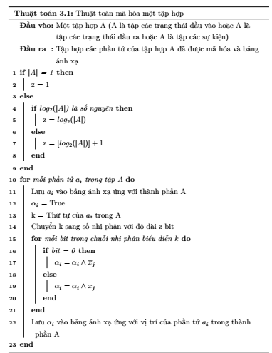
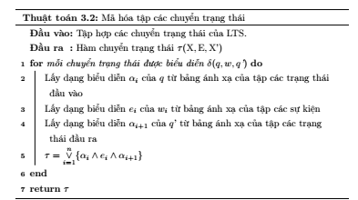
Phương pháp chuyển đổi (1)
Thuật toán mã hóa một tập hợp
Thuật toán mã hóa tập các chuyển trạng thái
Notes:
Thuậ ttoans vẽ bằng biểu đồ khối vì việc mã hóa 3 loại tập hợp kia là tương tự nhau

Slide 11
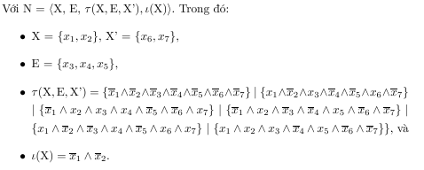
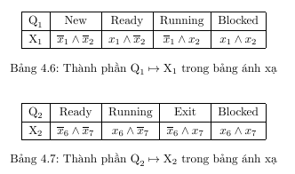
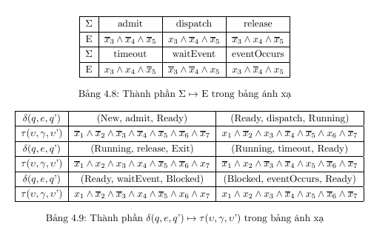
Ví dụ minh họa

Slide 12
Chứng minh tính đúng đắn(1)
Chiều thuận: Từ dạng đặc tả sử dụng LTS sang dạng đặc tả sử dụng hàm logic. Dựa theo định nghĩa, chúng ta chứng minh 2 luận điểm:
Tồn tại một phép gán υ⁰ sao cho ι (υ⁰) = True
Tồn tại một tập các phép gán γ^{i} trên tập X^{i} (0 <= i <= N) sao cho
ζ = γ⁰ γ¹… γ^{n} là một vết của N
Notes:
Phải đưa ra được chứng minh 2 chiều, phải có MAPPING
Phải nổi bật ý theo cái mã hóa kia 1 cái trạng thái chuyển sang được đặc tả sử dụng hàm logc tương ứng + Iteam trong map (Q -> Biểu thức + cái trong mapping)

Slide 13

Chứng minh tính đúng đắn (2)
Chiều nghịch: Từ dạng đặc tả sử dụng logic sang dạng đặc tả sử dụng LTS. Dựa theo định nghĩa chúng ta chứng minh 2 luận điểm từ dạng đặc tả sử dụng hàm logic:
ι (υ⁰) = True nên q₀ là trạng thái khởi tạo của LTS
Tồn tại chuỗi σ = ω₀ω₁… ω_{n} và trạng thái q_{i}∈Q sao cho q₀$\underset{→}{ ω_{i} }$q_{i}

Slide 14
Em xin trân trọng cảm ơn thầy cô đã lắng nghe

